Slide 1
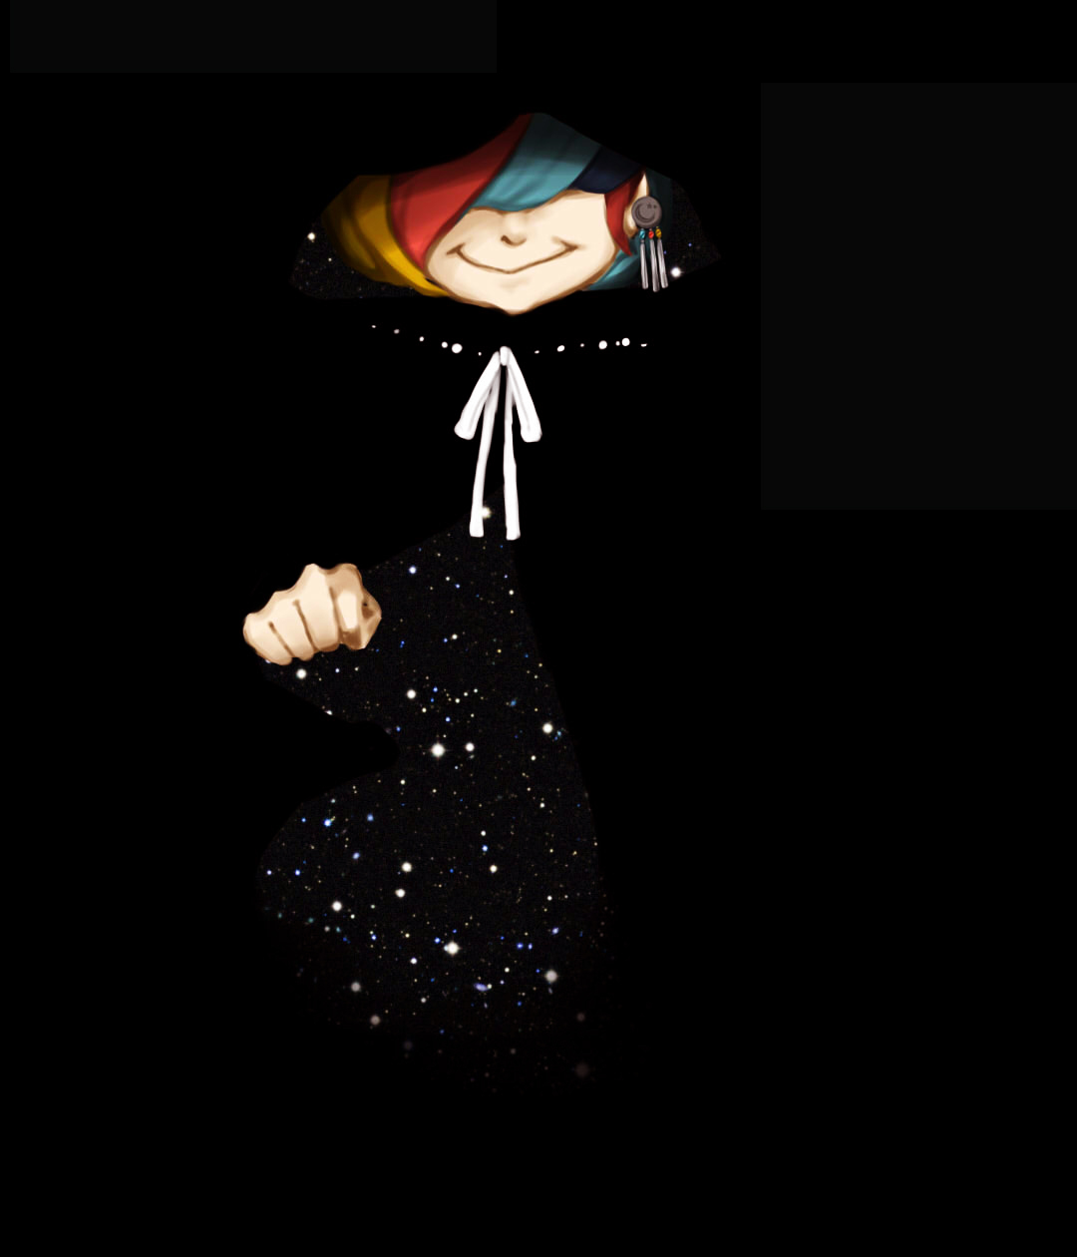
D
Line Plus X CATDOG
2D Mobile Adventure Game

Slide 2


Story
I는 Catcher의 도움을 받아
식물인간이 된 친구 D를 깨운다.

Slide 3
System
Play Style
Map
Unlock

Slide 4
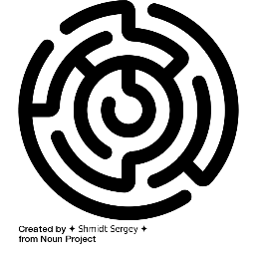




System 1) Play Style
단순 반복 Play
Game 내부에서 화폐를 모으고
다른 메뉴에서 화폐를 사용

Slide 5

System 2) Map
Concept Art
원형 미로 모양 Map
시작 지점에 Map 구조 표시
특정 조건 만족 시 Map 확대

Slide 6
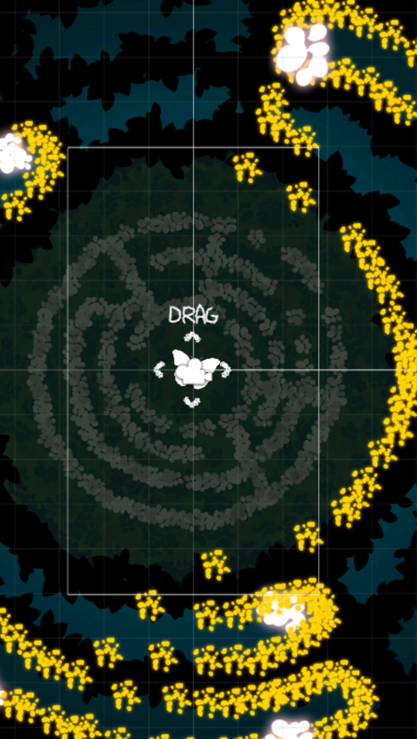
System 2) Map
원형 미로 모양 Map
시작 지점에 Map 구조 표시
특정 조건 만족 시 Map 확대

Slide 7


System 2) Map
Obtain
Coin
Obtain
Field item
Unlocked
Story
원형 미로 모양 Map
시작 지점에 Map 구조 표시
특정 조건 만족 시 Map 확대
&&
New Field Unlock

Slide 8


System 3) Unlock
Buy 2
Use 1
Story
Unlock
Story Unlock / Field Unlock
게임 내 생존시간 증가
Total 2
items
Time limit
+2 sec.
New Field
Unlock

Slide 9

Development Progress
~ 2017. 1. 23
Core Resource
Story Doing to do
Tutorial Done Doing
Tutorial Menu Doing to do
Game Doing to do
Shop Done Doing
Inventory Done Doing
Unlock Done to do
Setting to do to do

Slide 10
Thank you!
And any questions?

